Slide 1

苏宗琦的个人介绍

Slide 2
广西大学
专业:计算机专业
主修课程:
计算机导论、程序设计基础、离散数学、
数据结构、计算机组成原理、计算机网络、
数据库原理、操作系统、软件工程、编译原理
年级：2015级
籍贯:广西南宁隆安县
毕业时间：2019年

Slide 3
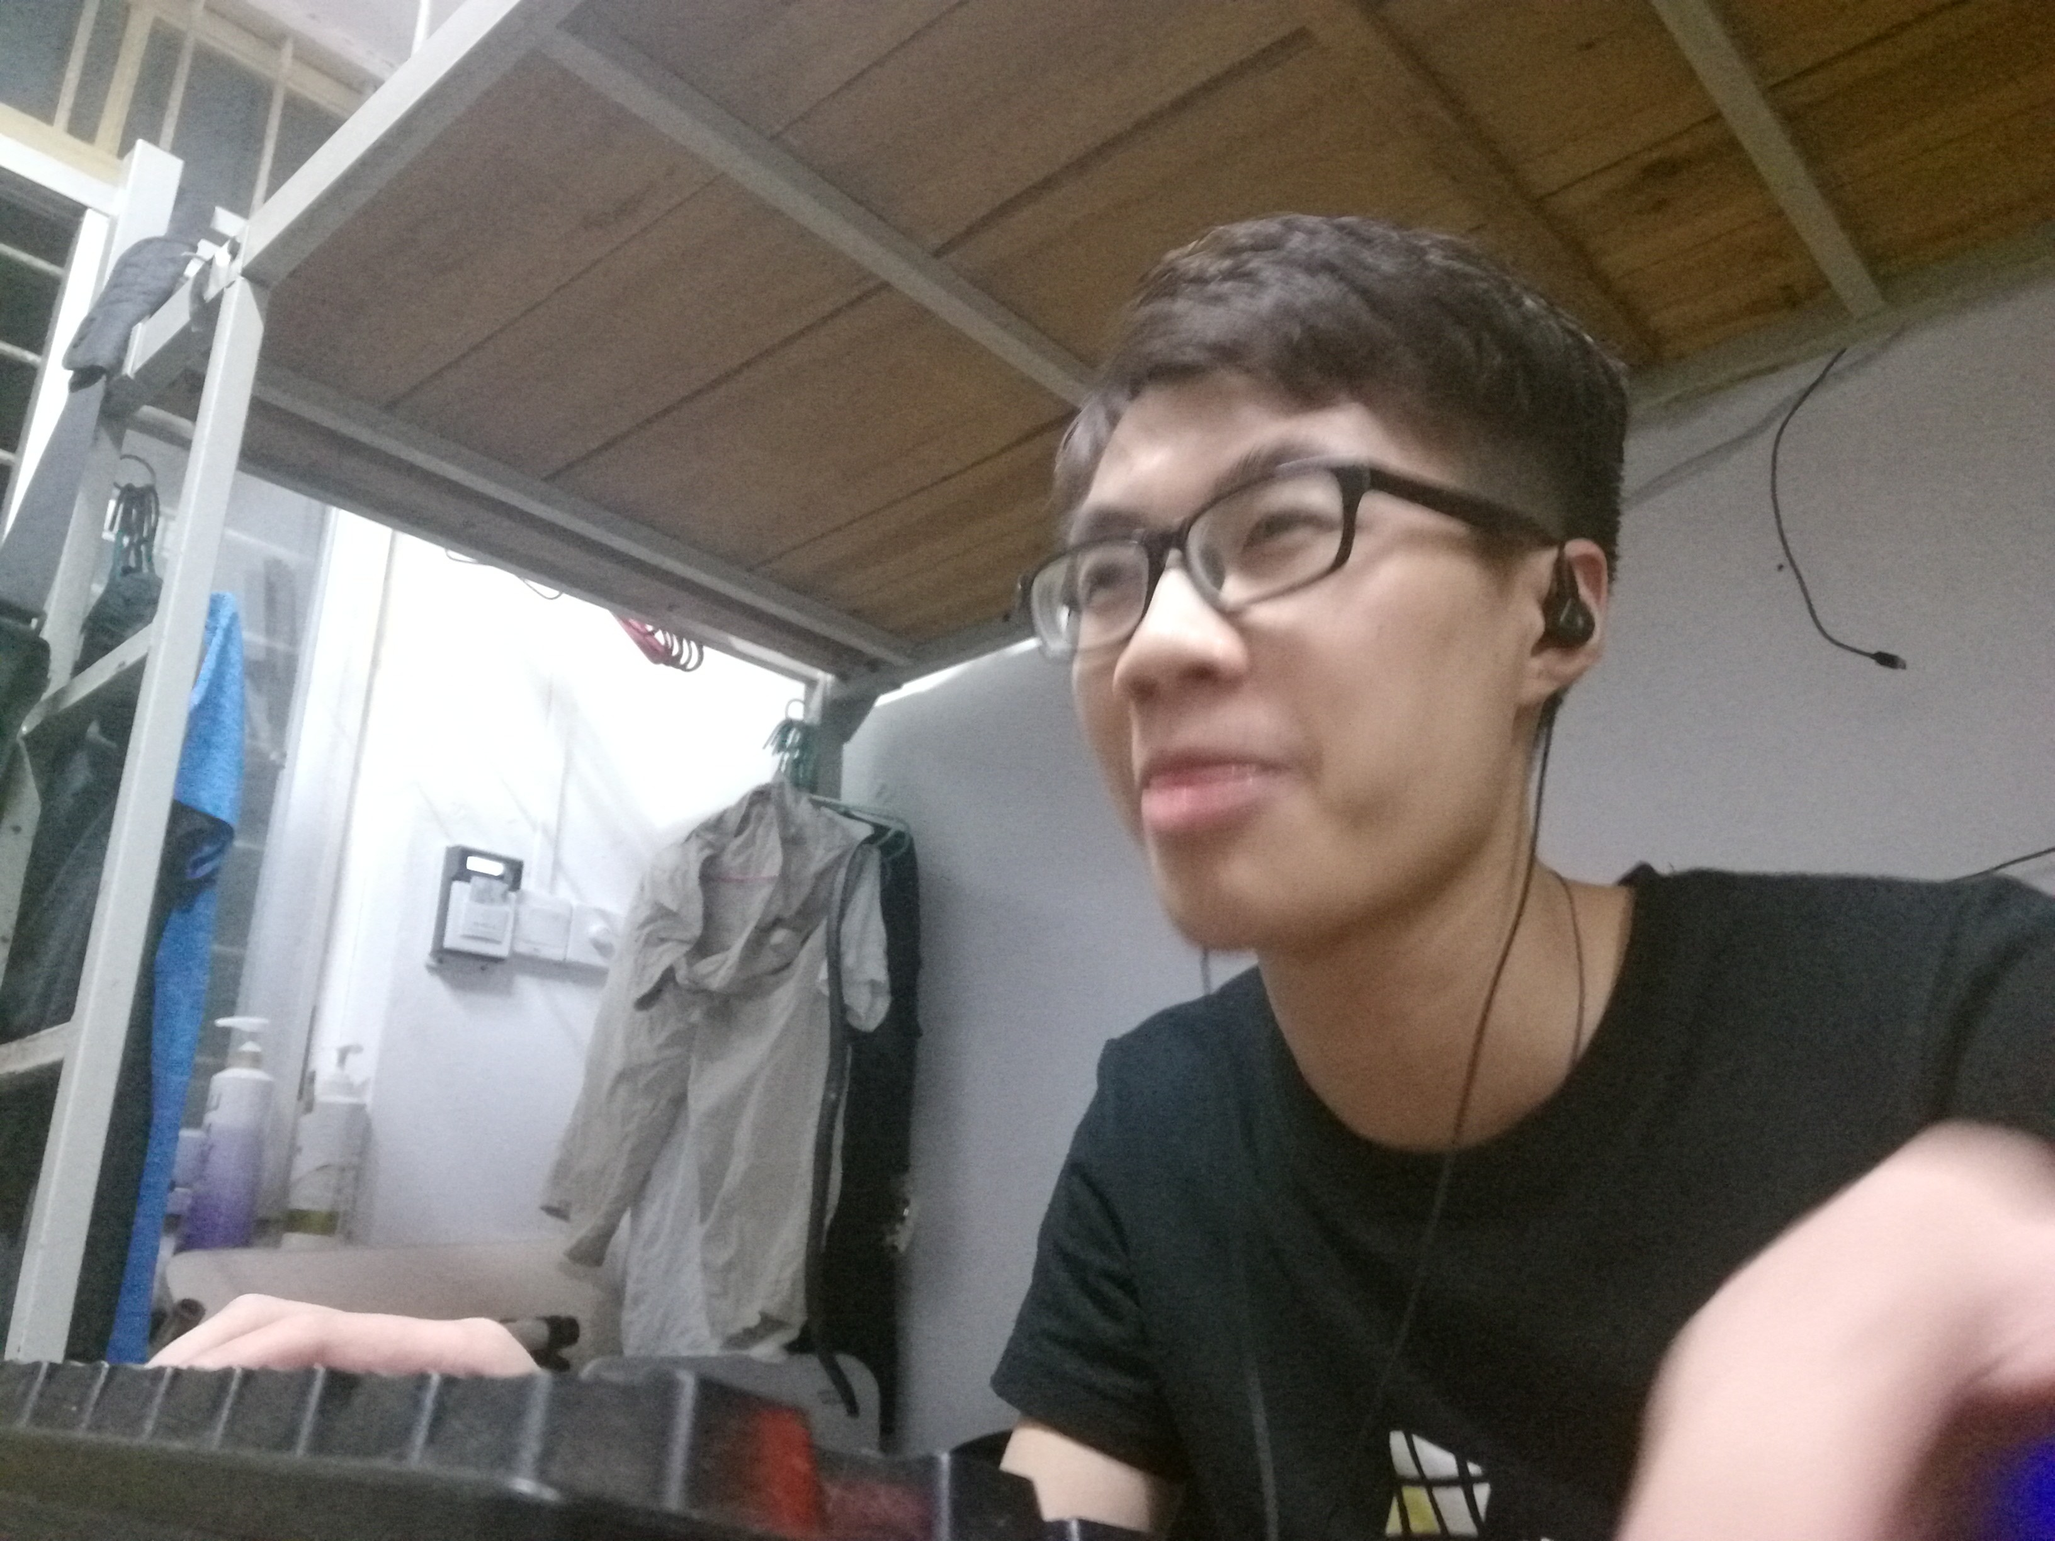
关于我的三个关键词
照片
Keywords about me
90后
自由
动漫

Slide 4
校内校外
工作经历

Slide 5
2016年04月
院运会跳高项目裁判
2016年10月
校运会跳高项目裁判

Slide 6
2017年7月
三下乡活动
2017年9月
社联副部长

Slide 7
2017年7月——现在
班级群主

Slide 8
获奖经历

Slide 9
2016.07-2016.09
互联网+大赛校级金奖
2016.10-2017.01
互联网+大赛区级金奖

Slide 10
2017年08月
工业互联网+二等奖
2016年4月
优秀裁判

Slide 11
工作技能

Slide 12
英语四级证书
普通话二级乙等证书
2016年5月
2017年5月
2018年3月
英语六级证书

Slide 13
学习
乐在其中是我学习的最强动力
喜欢手动，不喜欢只听理论
我会成为一名有责任有担当的组长
意向工作地点:广深

Slide 14


THANKS
For Ur Watching
电子邮箱
联系电话
785170415@qq.com
15578295801

